Slide 1

Radiation environment on mars

Slide 2
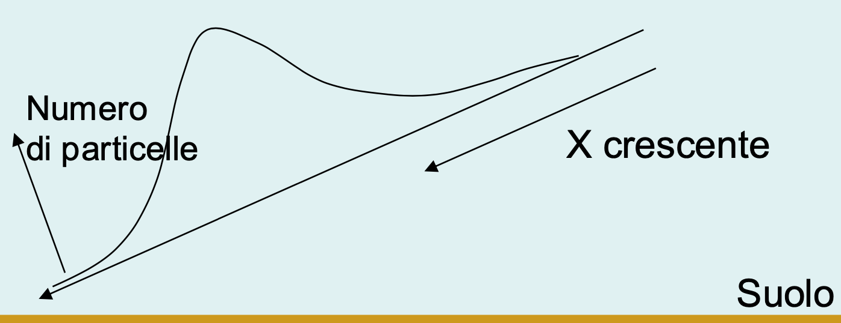
Simulazione Marte con Corsika 8
Modello a bassa energia FLUKA con transizione a 𝐸_{kin,lab} = 63.1 GeV al modello ad alta energia Sibyll2.3d
Interazioni E.m simulate con PROPOSAL.
Marte non ha campo magnetico e un’atmosfera descritta da un modello a due strati con diversa densità
Composizione dell’atmosfera di Marte:
  95.32% CO₂,
  3.08% N₂,
  1.6% Ar.
Energia di cutoﬀ per le particelle <0.3GeV.
Shower prodotti da protoni con energie di 10 GeV, 100 GeV, 1 TeV, 10 TeV e 100 TeV
Nevent = 1000
Atmosfera
Notes:
L’energia di transizione tra il modello a bassa energia e quello ad alta energia influisce sul passaggio da bassa energia ed alta energia per le interazioni adroniche e il modello fotoadronico in proposal

Slide 3
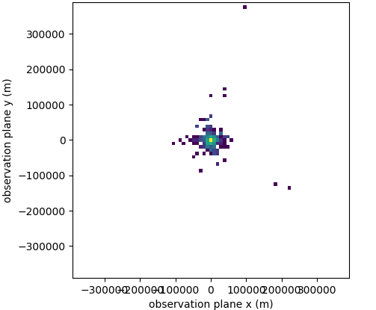
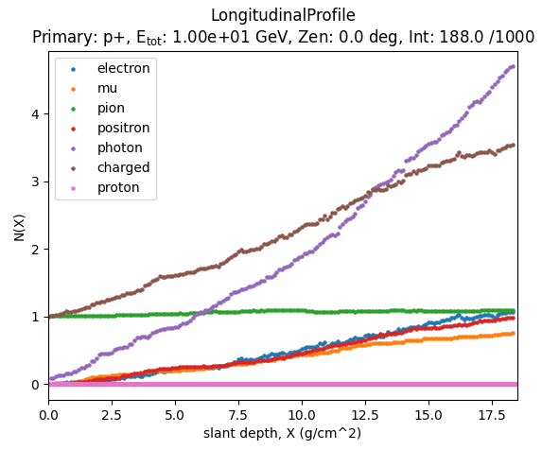
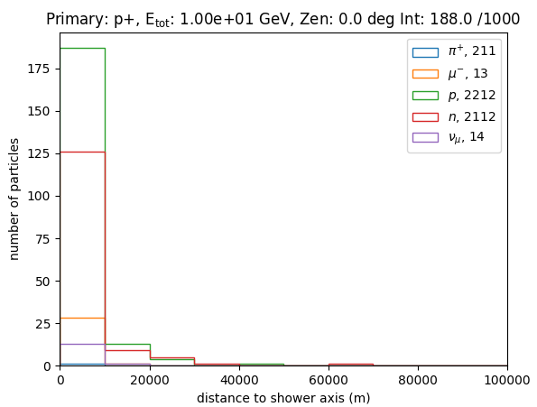
Notes:
On the top lateral particle number distributions on ground level are shown, while on the bottom this is shown for longitudinal profiles.

Slide 4
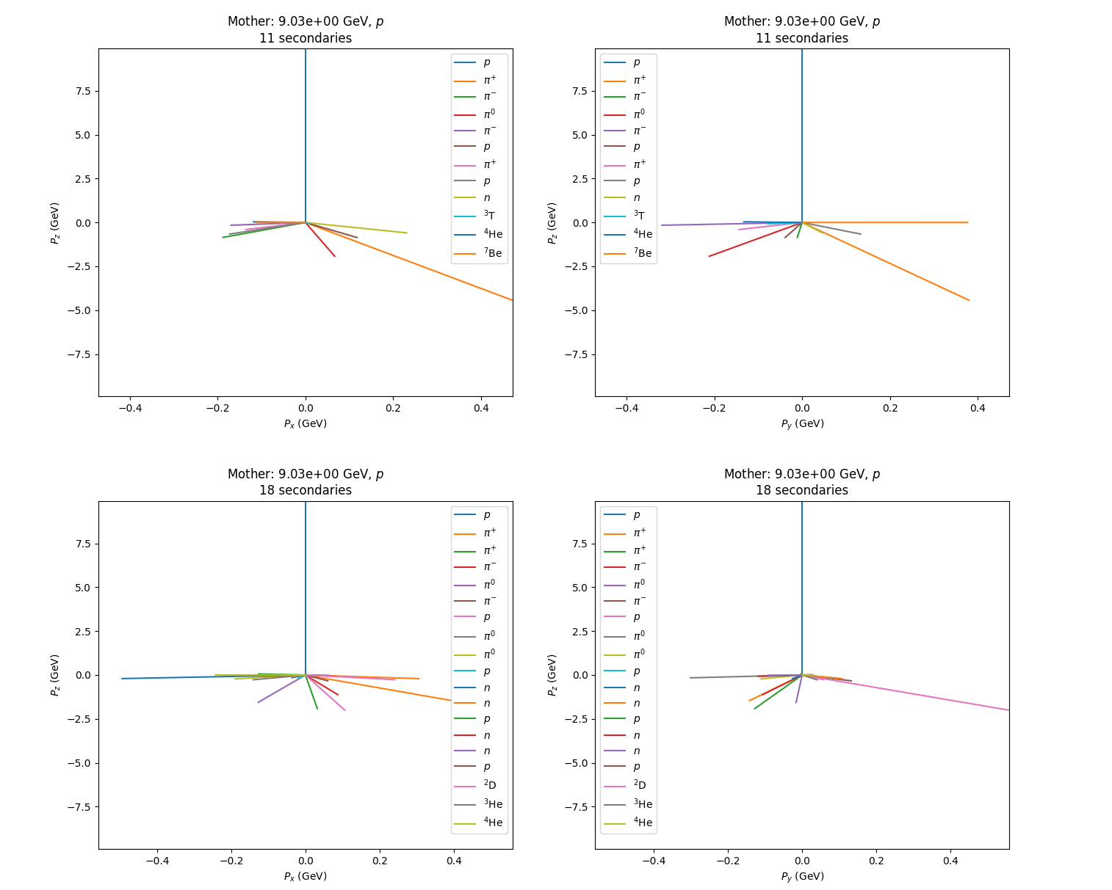
Notes:
On the top lateral particle number distributions on ground level are shown, while on the bottom this is shown for longitudinal profiles.

Slide 5
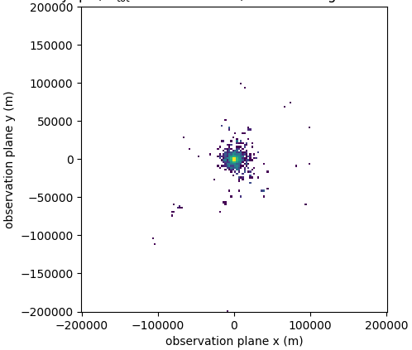
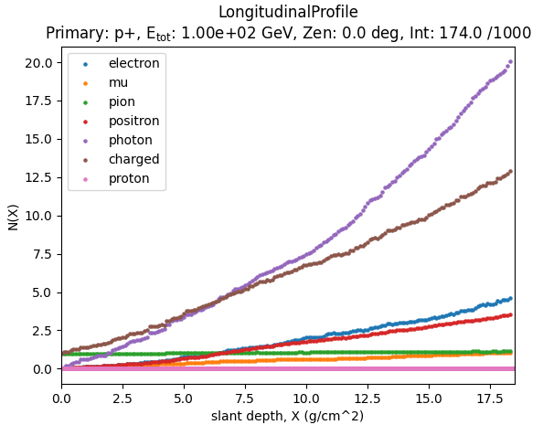
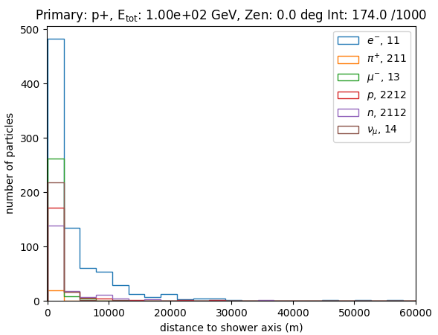
Notes:
A sinistra solo quelli che hanno interagito a destra tutti

Slide 6
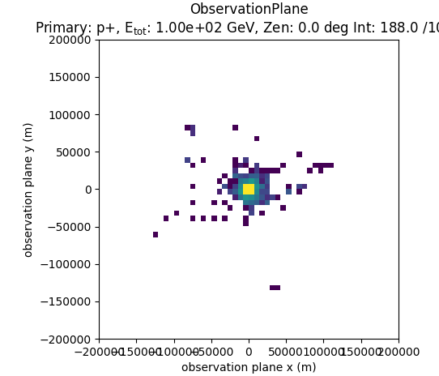
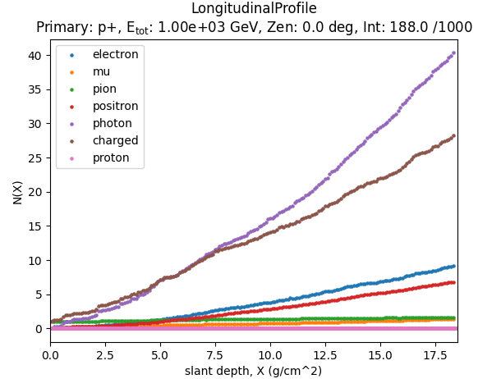
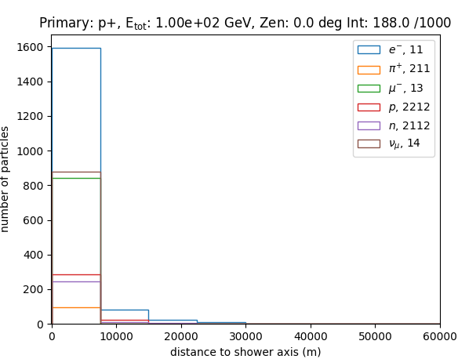

Slide 7
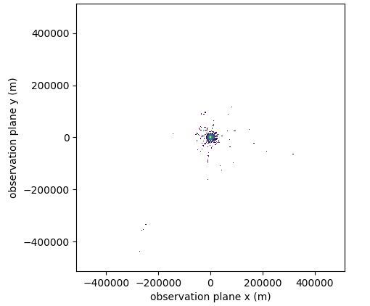
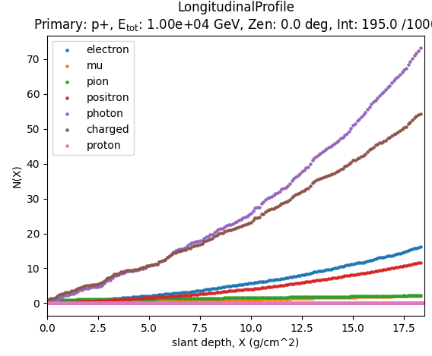
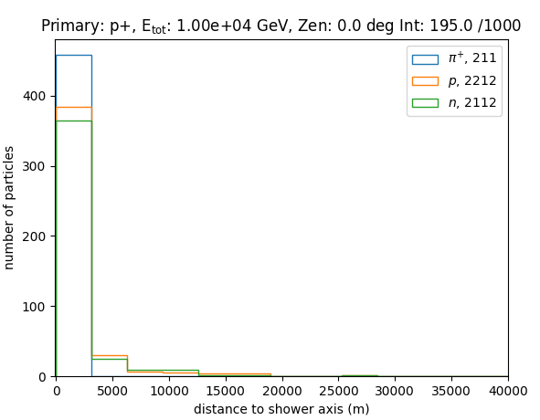

Slide 8
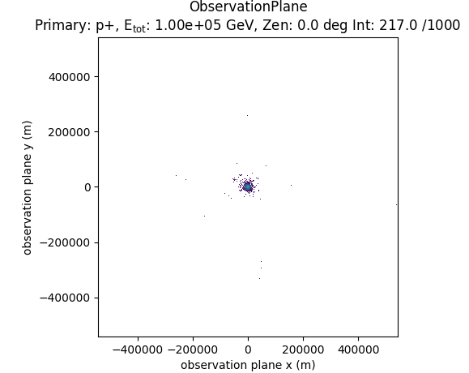
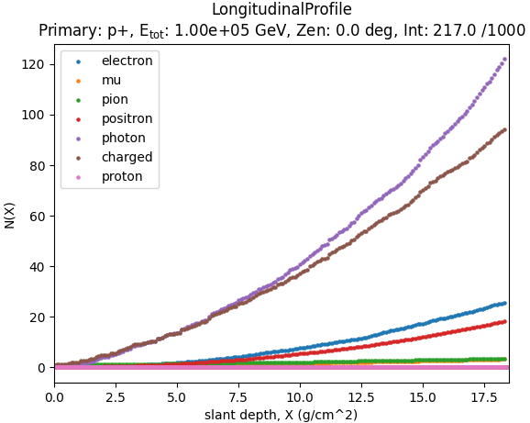
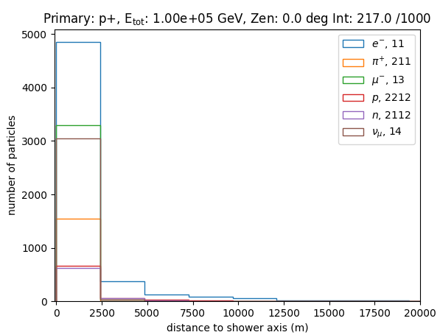

Slide 9
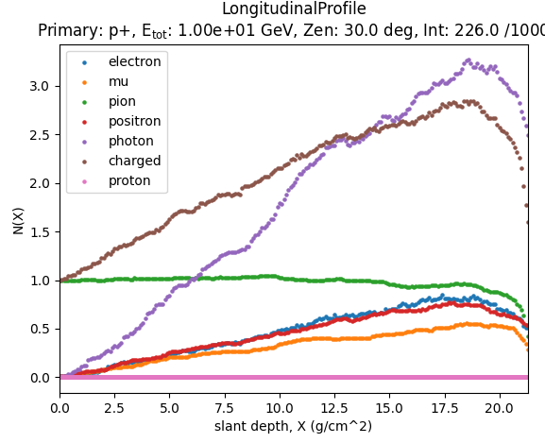
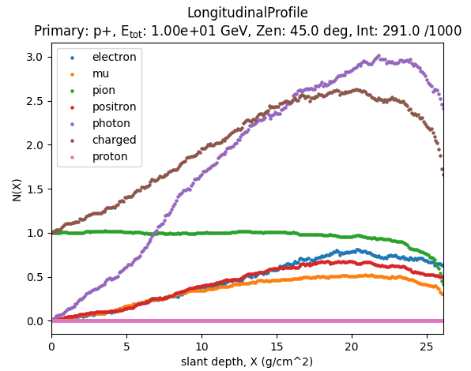

Slide 10
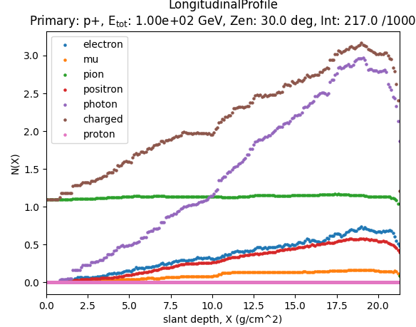
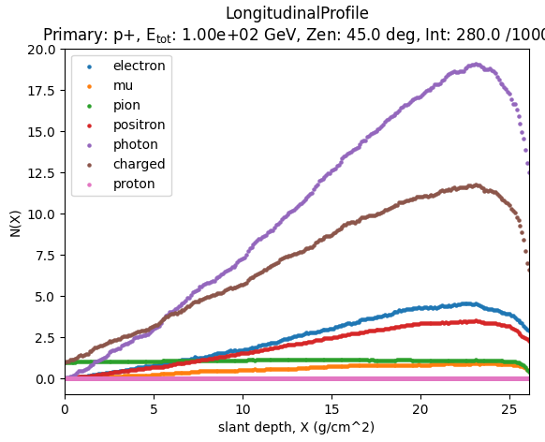

Slide 11
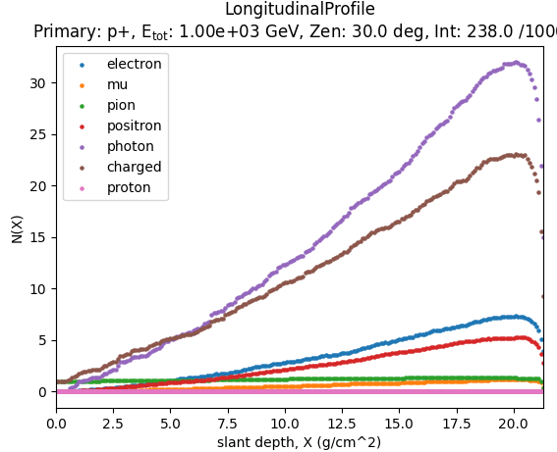
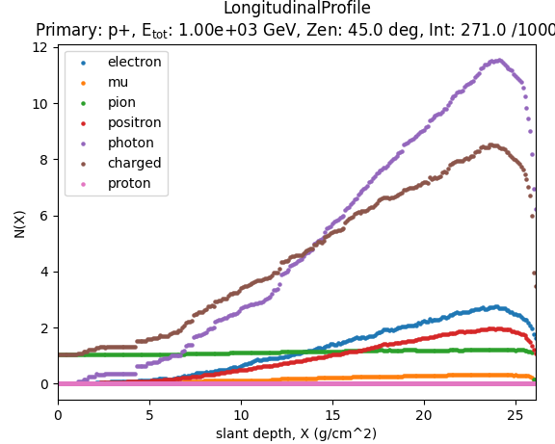

Slide 12
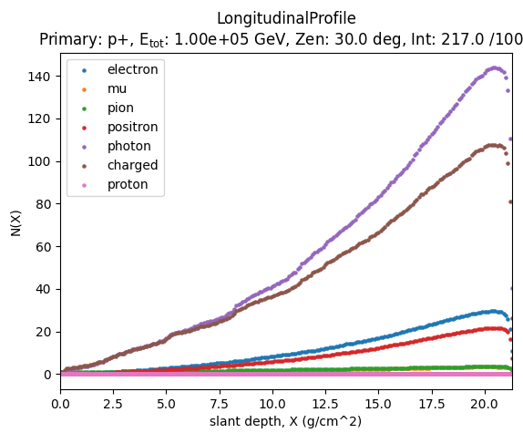
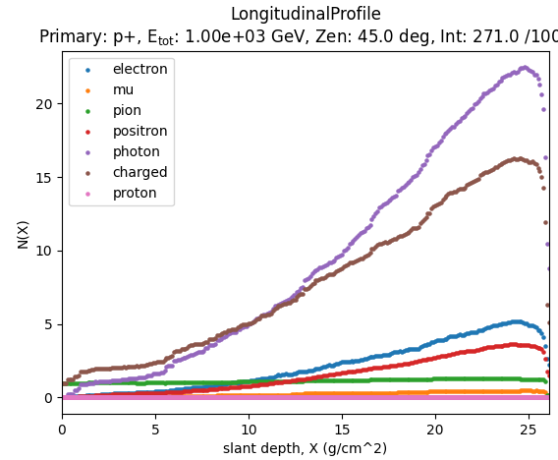

Slide 13
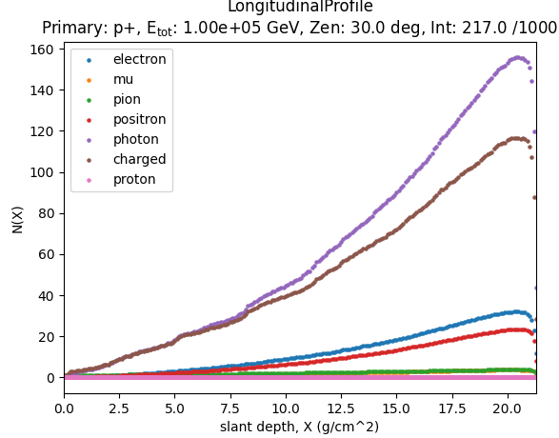
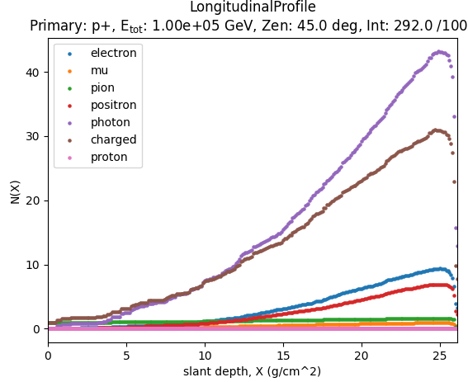

Slide 14
GRAZIE PER L’ATTENZIONE!

